Slide 1
SpyTorch
순천향대학교
컴퓨터시스템연구실
이인규
24.05.13
Notes:
이번 세미나에서는 저번 세미나에 이어서 브라이언투의 튜토리얼 두번째 내용을 준비했습니다.

Slide 2
목차
SpyTorch tutorial 1
LIF 뉴런을 RNN에 매핑

Slide 3
SpyTorch tutorial
간단한 실제 문제를 해결하기 위한 신경망 구축
실제 분류 문제(지도 학습)를 다룸
스파이크(Spike)의 이진 특성에 의한 기울기 소실 문제 해결 방안 제시
PyTorch를 통해 LIF(Leaky Integration-and-Fire) 순전파 신경망을 RNN(Recurrent Neural Network)에 매핑

Slide 4
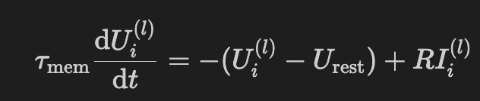
LIF 모델의 기본 동작 – leak
LIF 모델의 기본 동작을 수식으로 나타냄
뉴런의 막전위 변화를 나타냄

Slide 5
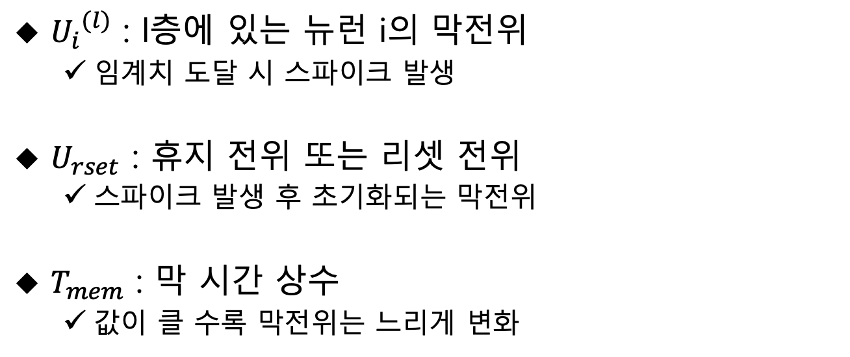
LIF 모델의 기본 동작 – leak
${U_{i}}^{(l)}$ : l층에 있는 뉴런 i의 막전위
임계치 도달 시 스파이크 발생
$U_{rset}$ : 휴지 전위 또는 리셋 전위
스파이크 발생 후 초기화되는 막전위
$T_{mem}$ : 막 시간 상수
값이 클 수록 막전위는 느리게 변화

Slide 6
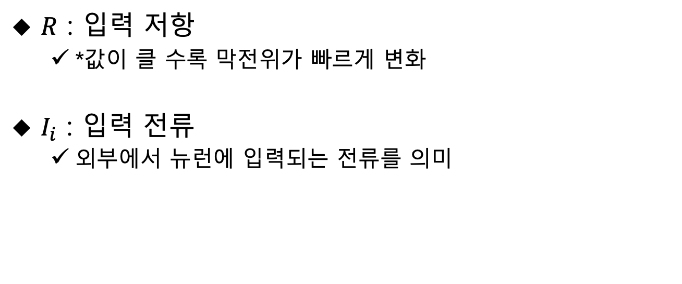
LIF 모델의 기본 동작 – leak
$R$ : 입력 저항
*값이 클 수록 막전위가 빠르게 변화
$I_{i}$ : 입력 전류
외부에서 뉴런에 입력되는 전류를 의미

Slide 7
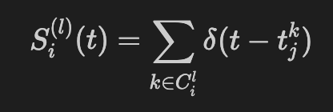
스파이크 발생 수식 - reset
스파이크 발생의 합을 계산하는 수식
이후에 입력 전류를 계산하는 곳에 쓰임

Slide 8

스파이크 발생 수식 - reset
$t_{j}^{k}$ : 스파이크 발생 시간(시점)

Slide 9

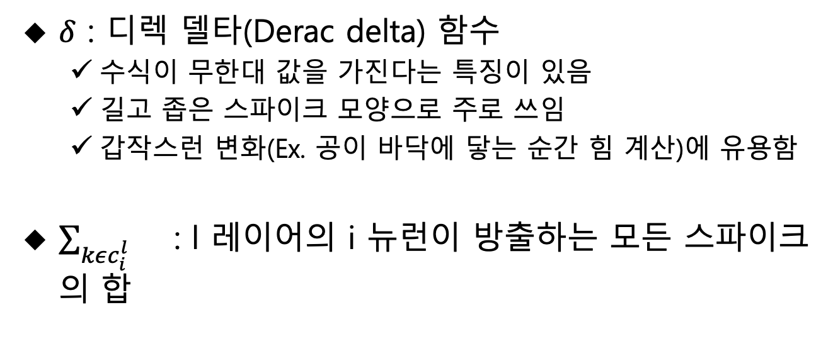
스파이크 발생 수식 - reset
$δ$ : 디렉 델타(Derac delta) 함수
수식이 무한대 값을 가진다는 특징이 있음
길고 좁은 스파이크 모양으로 주로 쓰임
갑작스런 변화(Ex. 공이 바닥에 닿는 순간 힘 계산)에 유용함
$\sum_{kεc_{i}^{l}}{}$ : l 레이어의 i 뉴런이 방출하는 모든 스파이크의 합

Slide 10
입력 전류의 변화 - input

Slide 11
이산시간으로 표현된 RNN 방정식 - reset

Slide 12
자료
내 SNN Github https://github.com/DevelopLee20/SNN

